Slide 1

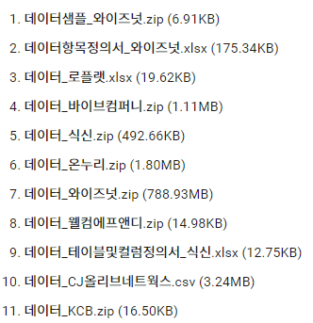
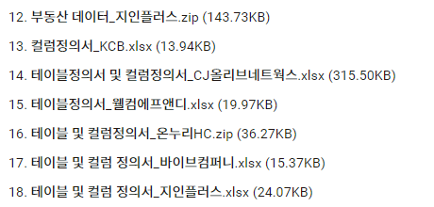
군산시
비교 : 목포시, 통영시 (지리적 · 인구 통계적 특성 유사)
2021년 1분기 (1월 - 3월)

Slide 2
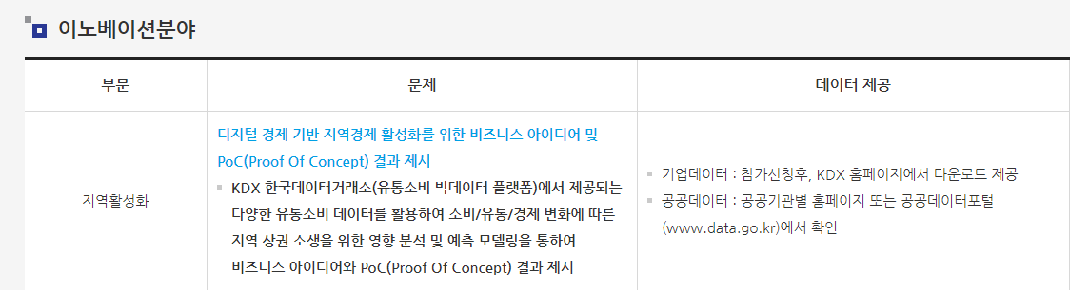

Slide 3
주제 : 로컬 주민에 의한 지역상권 소생 or 외부 관광객 유입(유동인구)을 통한 지역 상권 소생 늘리는 전략
소상공인
y = 유동인구(행정단위)에 영향을 미치는 요인
x(gs내부) = 신규 아파트수? (행정단위)
x(gs외부) = 식신 검색 조회수? -> 외부 조회수/전체 조회수
x? = 이슈 키워드? -> 여행 관련 키워드 파생변수 생성 model = regression, tree regression, dnn
소비 항목 - 택배, 온누리
시계열

Slide 4
목적 : 로컬 주민에 의한 지역상권 소생 or 외부 관광객 유입(유동인구)을 통한 지역 상권 소생 늘리는 전략
지역 사람에 의해서 소비 발전 (인구 변화를 통해서 생산 가능 인구 증대) 인구 늘어나거나 군산 외부에서 소비한다? 익산? 전주? 줄이는 방향 생산 가능 인구 예측 모델
자체적으로 외부 유입 콘텐츠를 늘려서 예측. 소비 가능 유입(유동인구) 예측
예측 모델 생성 (전과 후 유입 인구 차이 비교 - 비즈니스 아이디어 제공할 때)
매출. 마진.
영향을 주는 것 파악 (ex. 매출의 변화에 따라 유동인구 변화. 반대로 볼 수도 매출 예측하는 것은 어려움이 있을 듯. 기업 특정 상품 판매가 아니기 때문에)
세 지역 인구 비교(최근 변화)
(소규모 조선소 아직 있음)
군산 / 목포 - 산업단지
통영? 관광, 어업 형태. 공장x
교통 발달된 것도 아니고 산업 단지 입지가 좋지도 않음
지역 상권 소생을 위한 영향 분석
규모 인구수 (면적) - 인구수 증감 (인구 유입, 유출)
연령 분포 (생산가능연령). 생산자 증가 -> 지역 소비 발생 여력
여행 데이터
유동인구 : 주말이나 휴일만 (지역 축제가 거의 없음 & 코로나) 외지인
SKT 통신사 유입 추정 : 군산, 목포 - KTX, 통영 (진주?) / 제주도는 입도객이 명확
신용카드 결제 데이터
고정 인구에서 외지인
유동인구인지
내. 외부 합쳐서 유동인구

Slide 5
군산
전통유산 형태 - 일본식 가옥
군산보다는 평택항 (서해안) 주변 섬도 별로 없음
명신 -> GM 전기차
GM 보령 엔진 공장. 군산 조립 공장. 부평. 창원.
목포
일본식 가옥
목포항 (출항지 남쪽 섬들 연결)
전통 유산 & 특화 산업
통영 아직까지 조선업 괜찮 다른데는 모르지만
거제도에 모여있음. 다리 2개
통영 - 거제(삼성, 대우) - 울산 (현대 조선소)
협력업체 아직 많이 있음
자연 경관, 이순신

Slide 6
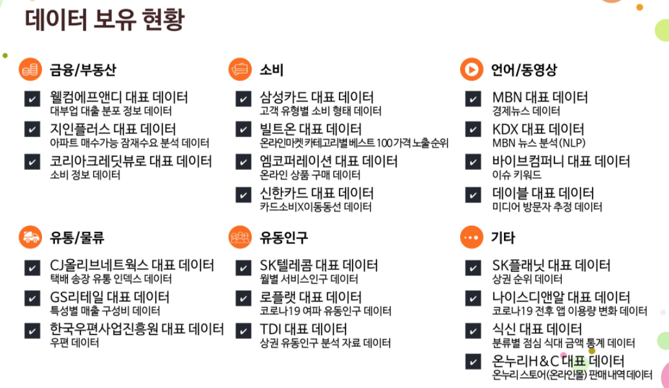

Slide 7
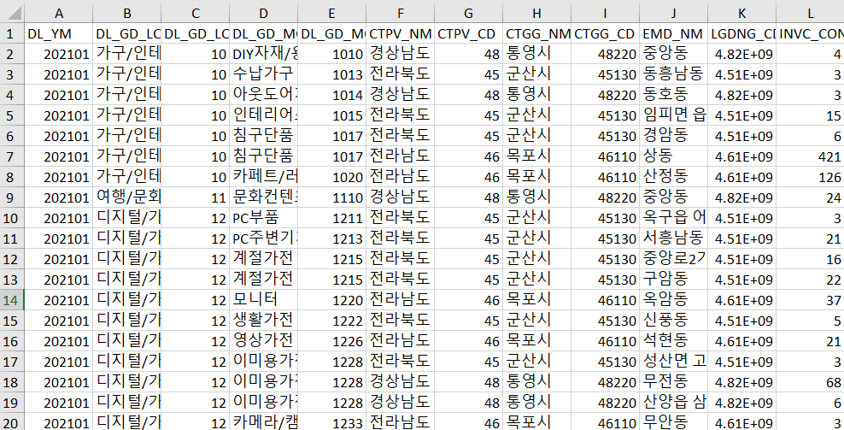
CJ 올리브네트웍스 - 데이터

Slide 8
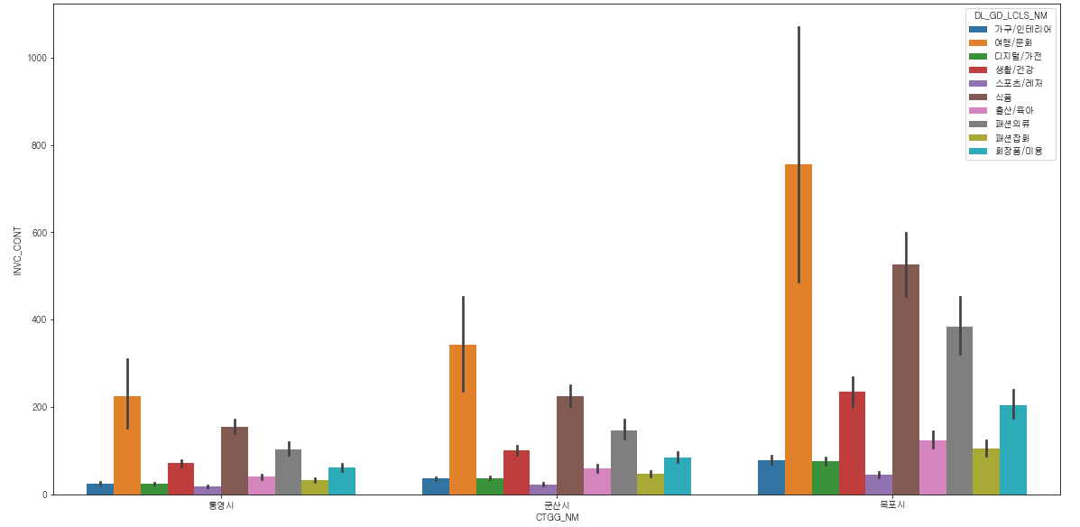
CJ 올리브네트웍스 - EDA(대분류)

Slide 9
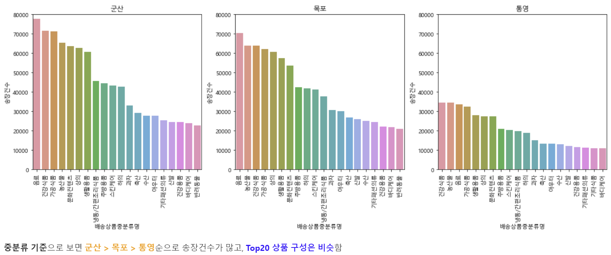
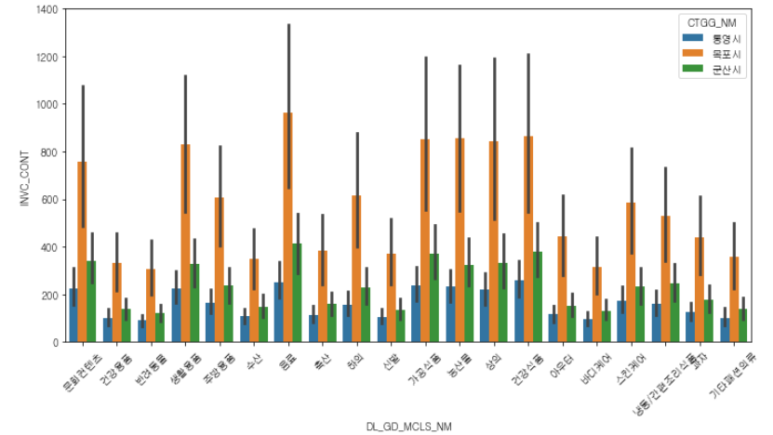
CJ 올리브네트웍스 - EDA(중분류)

Slide 10
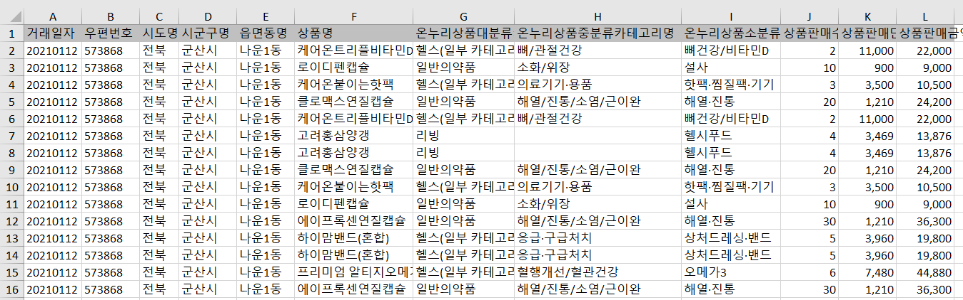
온누리 - 데이터

Slide 11
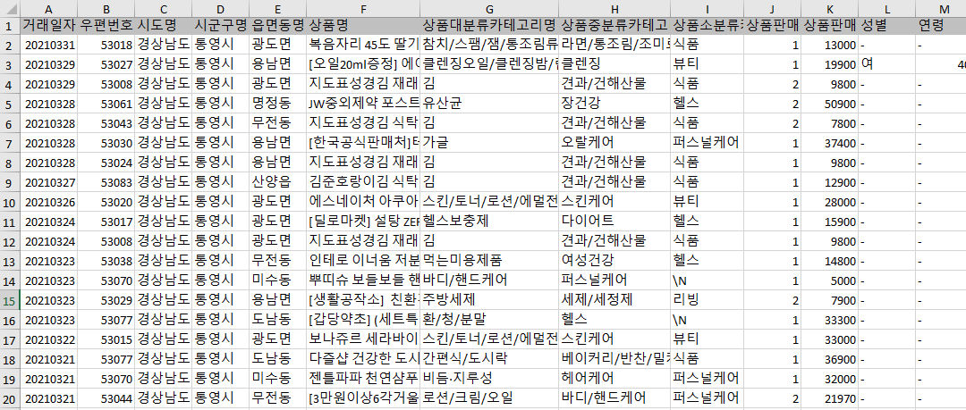
온누리 - 데이터(온라인)

Slide 12
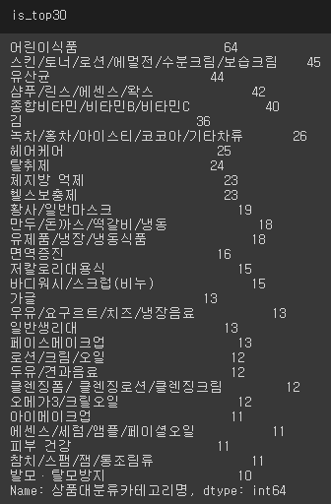
온누리 - eda

Slide 13
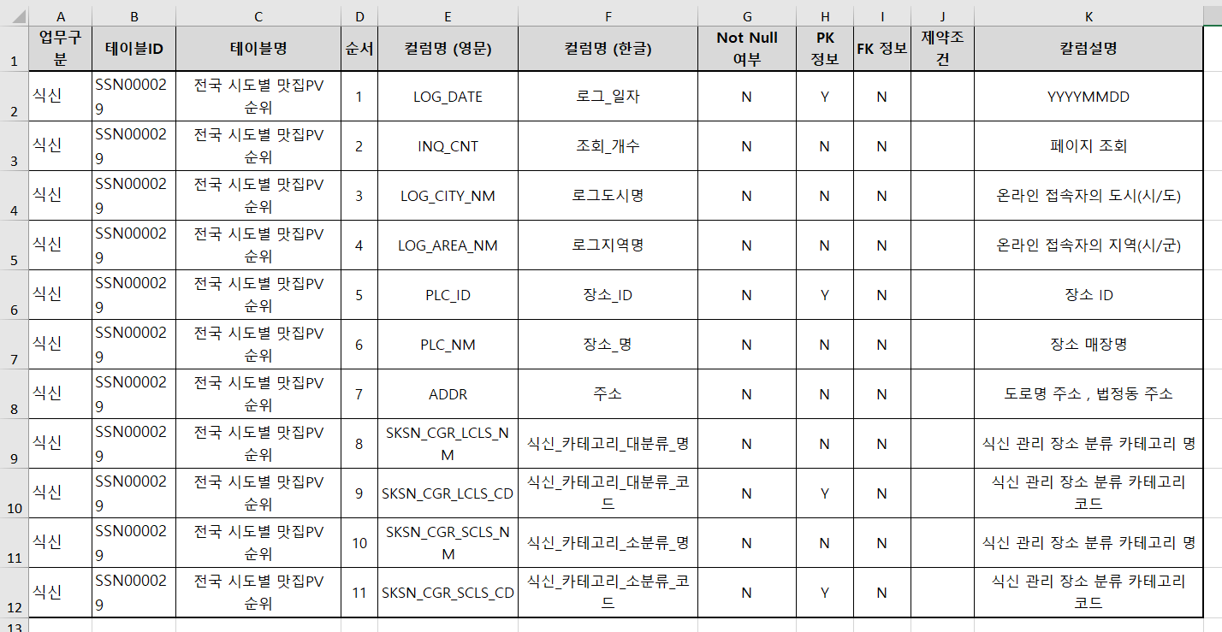
식신 - 테이블 및 컬럼정의서

Slide 14
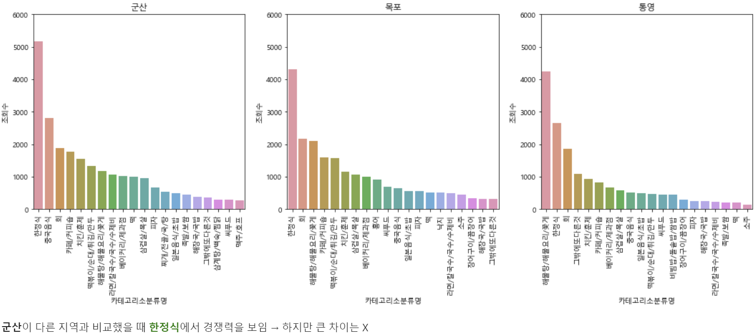
식신 - EDA
특산 음식 밀키트 제작 판매

Slide 15
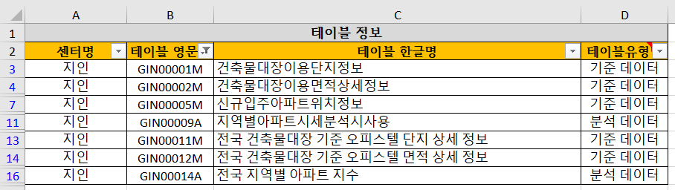
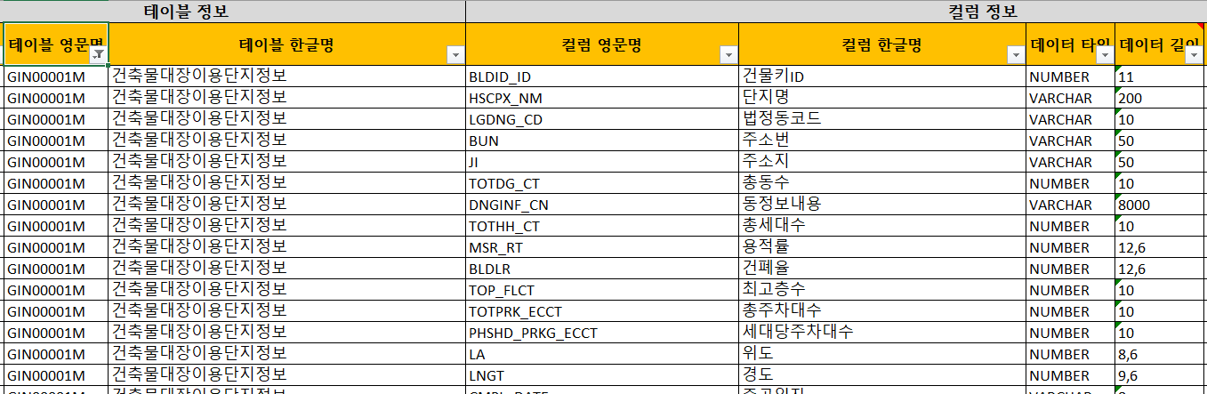
지인플러스 - 테이블 및 컬럼정의서

Slide 16
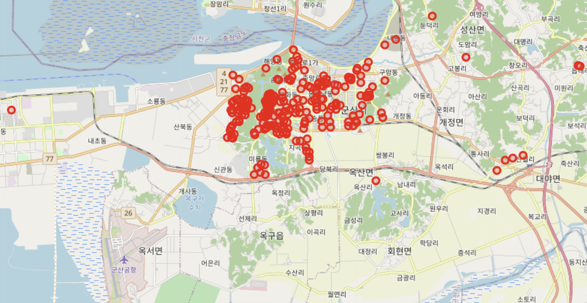
지인플러스 - EDA

Slide 17
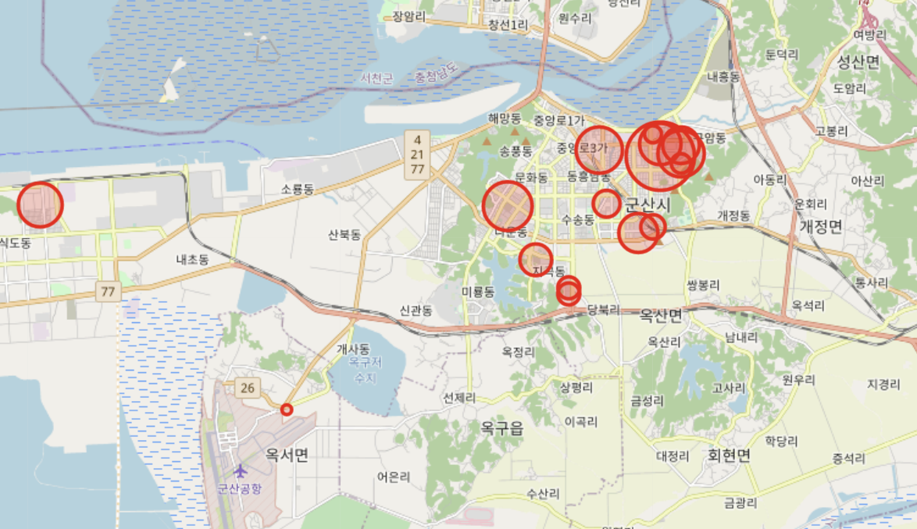
지인플러스 - EDA
신규 아파트 (개발)
-> 인구 증가 유입되어서
-> 기존 거주 개선 뉴타운

Slide 18
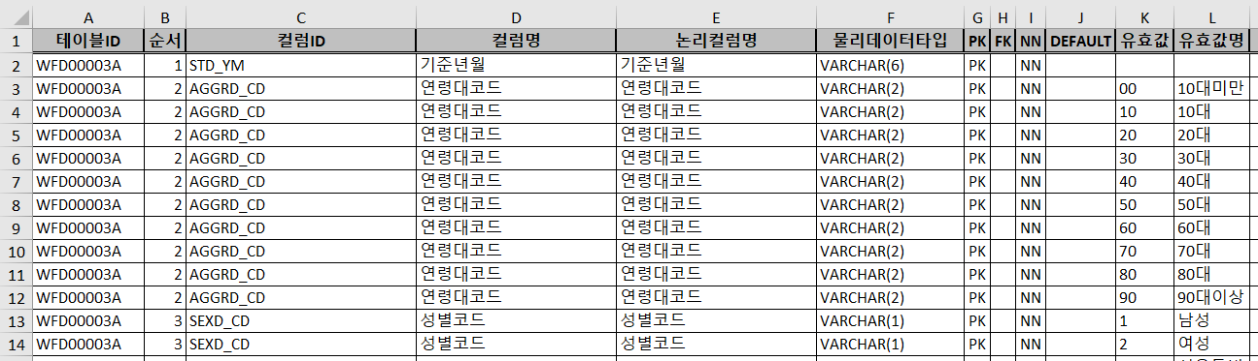
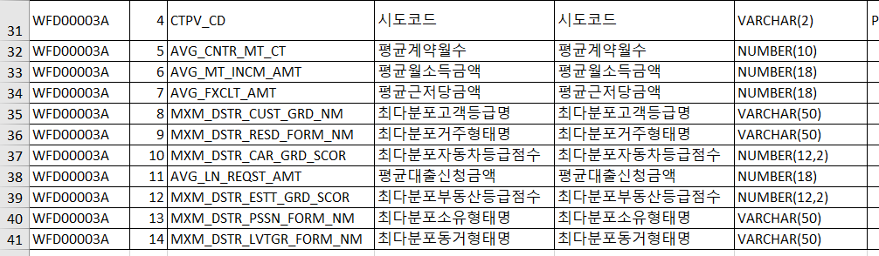
웰컴에프앤디 - 테이블 및 컬럼정의서
대출 목적?
주택담보대출 - 주택구매
신용대출 - 생계자금

Slide 19
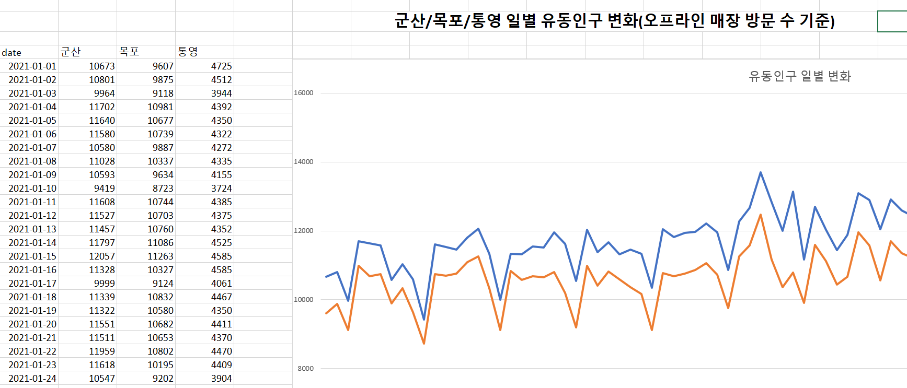
로플랫
외부 유동인구 데이터

Slide 20
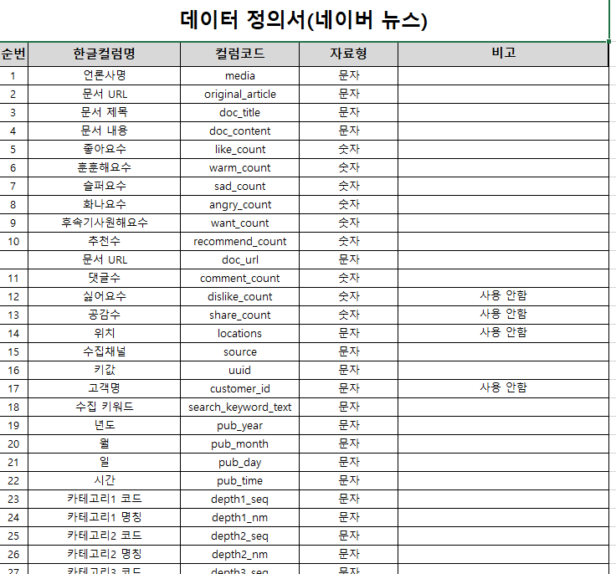
와이즈넛 - 테이블 및 컬럼정의서

